Slide 1

E-vještine u e-marketingu
for future job
Notes:
Ako krenemo od spoznaje da je digitalna ekonomija novi je oblik ekonomije koji se temelji na digitalnim tehnologijama, za većinu zemalja pa tako i za gospodarstvo RH predstavlja jedan od najatraktivnijih mogućnosti rasta. Novi pojmovi sa prefiksom e- :e- trgovina, e-marketing, e-bankarstvo, e-poslovanje pretpostavljaju digitalno spremne zaposlenike koji će moći obavljati poslove u e-svijetu. Zato je bitno da i mi učenici razvijamo naše digitalne vještine kako bi bili spremni za tržište rada koje te e- vještine ili e-kompetencije očekuje od nas. Današnjom prezentacijom predstaviti ćemo neke aktivnosti koje smo savladali uz pomoć naše nastavnice S. M.

Slide 2
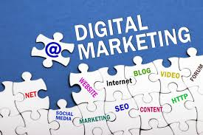
Što je digitalni marketing?
Notes:
Predstaviti ću Vam vrlo zanimljivo područje marketinga – digitalni marketing kao odgovor na potrebe poslodavaca kako u Hrvatskoj tako i šire.

Slide 3



Što je digitalni marketing?
 | digitalni marketing je mlada, brzorastuća djelatnost koja koristi digitalne kanale za promociju proizvoda i usluga
 | internet marketing ili e-marketing
 | za razliku od tradicionalnog marketinga, bazira se na dvosmjernoj, i stalnoj (real-time) komunikaciji s potrošačem.

Slide 4
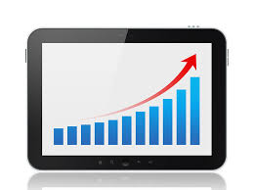
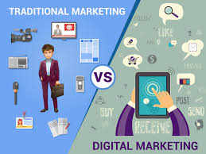
Zašto digitalni marketing?
 | munjevitim rastom digitalnog svijeta, ovaj oblik oglašavanja postao je ne samo opcija, već i temelj uspješne, globalne, marketinške kampanje.
 | digitalni marketing lagano preuzima vodstvo u promociji proizvoda i usluga nad konvencionalnim oglašavanjem kao što su TV, radio, novine…

Slide 5
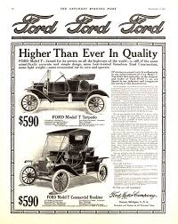

Zašto digitalni marketing?
Henry Ford je davno skrenuo pažnju na to:
„Da sam pitao ljude što trebaju, zapravo bi mi rekli da trebaju bržeg konja.“
?
Notes:
proizvođač automobila

Slide 6


Zašto izabrati digitalni marketing u poslovanju?
 | izabrati digitalni marketing u poslovanju znači biti spreman za neupitne trendove nadolazećih godina u marketingu
 | u drugim granama biznisa najlakše je tražiti osobe s iskustvom, ali kako odabrati prave ljude s višegodišnjim iskustvom ako digitalni marketing realno postoji tek nekoliko godina?

Slide 7
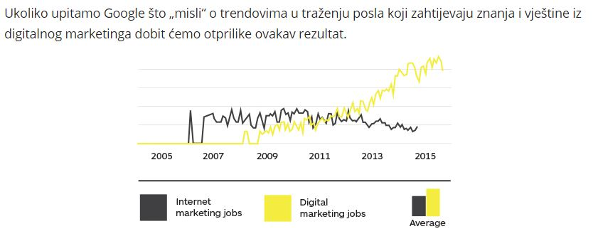
Što kaže Google?
Notes:
Žutom krivuljom prikazan je rast trendova digitalnih marketinških poslova

Slide 8
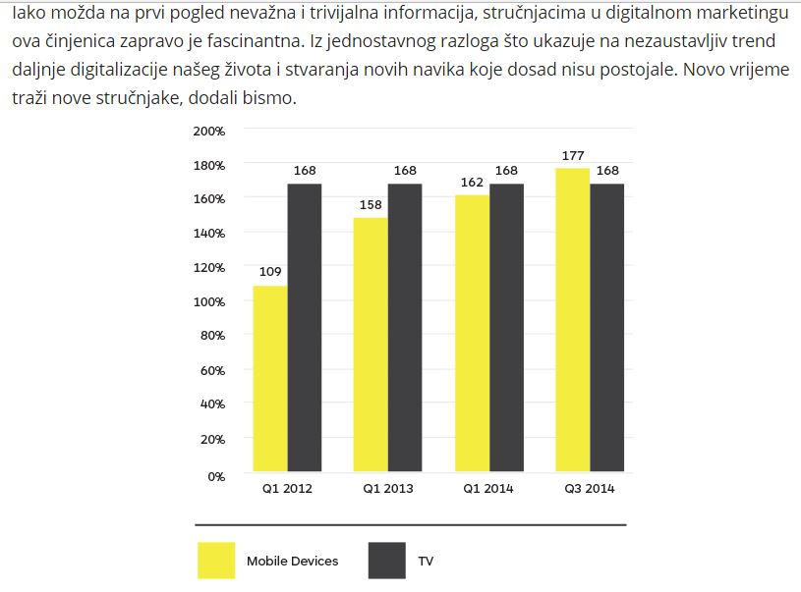
Što kaže Google?

Slide 9
Što obuhvaća digitalni marketing?
Web stranice
Blog postovi
e-knjige (eBooks)
Infografike
Interaktivni alati
Kanali društvenih mreža (Facebook, Linkedin, Twitter, Instagram, itd.)
Postignuta online pokrivenost (PR, društvene mreže, recenzije)
Online brošure
Sadržaji za brandiranje (logo, fontovi, itd.)

Slide 10
Karakteristika po kojima možete odabrati najboljeg kandidata za digitalni marketing
kreativnost u promociji
analitički pristup i usmjerenost ka cilju
određena informatička znanja
spremnost na učenje
osnovno poznavanje alata za obradu slika
izvrsnost u gramatici i pravopisu

Slide 11

Digitalni marketing u školi
- utjecaja novih tehnologija donosi nova zanimanja
Sve preduvjete imamo, pa krenimo!

Slide 12


Što ćemo predstaviti?
 | Kako smo izradili blog?
 | Kako smo u kreiranju postova koristili digitalne vještine?

Slide 13
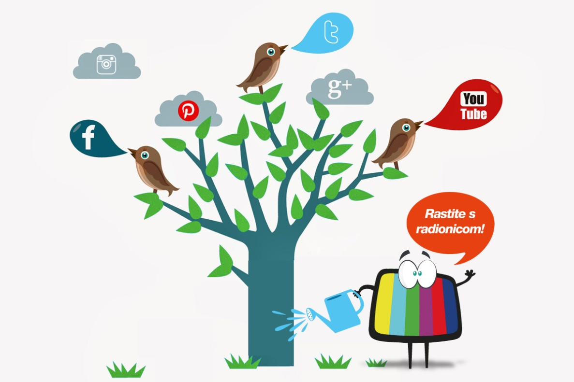
Što je cilj ?
Notes:
Potaknuti sve vas prisutne da promišljate o razvoju vaših digitalnih vještina, odnosno kako je na slajdu predstavljeno da rastemo uz ovakve prezentacije.

Slide 14

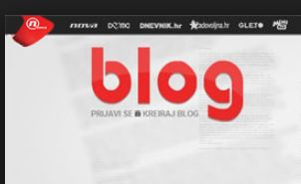
Što je blog?
 | mrežni dnevnik, internetska publikacija koja sadrži članke u obrnutom vremenskom slijedu (najnoviji članci se nalaze na vrhu stranice), a mogu ga pisati pojedinci ili više korisnika
 | besplatan alat za jednostavnu izradu i održavanje vlastite dnevničke web stranice, odnosno bloga – Blog.hr
Notes:
Aktualna gospodarsko- politička situacija u RH pokazuje nam da je blog moćno komunikativno oružje. Svjedoci smo čestih Todorićevih istupa na blogu. Svakako blog je….

Slide 15
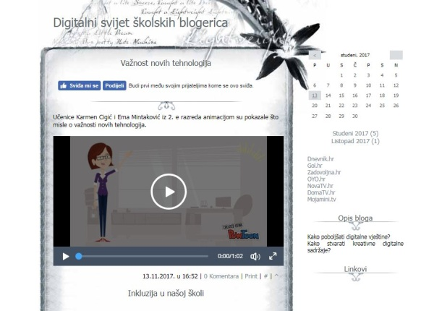

Naš kreirani blog
 | Digitalni svijet školskih blogerica http://blog.dnevnik.hr/skolske-blogerice Bitly link: http://bit.ly/2yWGyhU
 | U kreiranom blogu pratili smo kroz postove razmišljanja o značaju digitalnih vještina kako u školi tako i u budućem poslu. IDEJA – E – vještine za e - ekonomiju

Slide 16

Otvoriti naš kreirani blog
http://blog.dnevnik.hr/skolske-blogerice
Ocijenite
Komentirajte
Podijelite s vašim prijateljima
Notes:
Komentirajte, ocijenite i podijelite s vašim prijateljima su danas osnovne parole digitalnog marketinga kojima želimo zadovoljiti želje i potrebe potrošača bolje od naše konkurencije. Kako smo s posljednjim slajdom se najviše približili teorijskim marketinškim osnovama zaključujemo da digitalni svijet školskih blogerica jako brzo možemo zamijeniti za Digitalni svijet budućih ekonomistica.

Slide 17

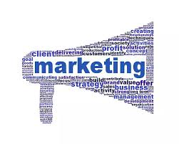
Hvala na pažnji!
 | Prezentirala: Anita Bodrožić 3.d Prezentirala: Anita Bodrožić 3.d Prezentirala: Anita Bodrožić 3.d
 | I vi možete biti marketinški stručnjak!
Prezentirala: Anita Bodrožić 3.d
Notes:
Ovo neće biti kraj naših marketinških aktivnosti nastavljamo dalje. Naučiti ćemo što je newsletter
I kako napraviti newsletter tijekom ove školske godine te se nadam u nekim slijedećim predstavljanima pokazati svim zainteresiranima.
Na kraju završiti ću paralom : I vi možete ……

